Slide 1
Diego

Slide 2
Продовольственный онлайн-супермаркет с доставкой на дом
Выполнили студенты 3 курса ФКН ИТУ: Кирин Е.А., Бесхмельницына Д.Ю.

Slide 3
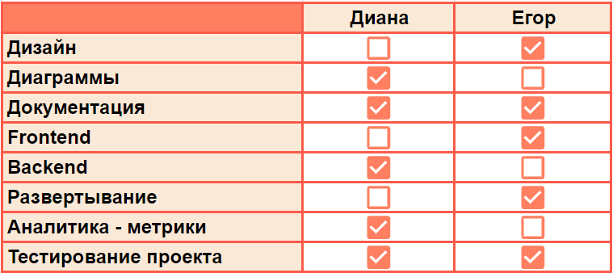
Занятость в проекте

Slide 4
Проблематика
Ограниченное время
Физическая нагрузка и неудобства
Опасения в отношении безопасности
Трудности в поиске специализированных товаров

Slide 5
Цель проекта
Разработать сайт онлайн-магазина для поиска товаров, оформления заказов и их доставки по указанным адресам.

Slide 6
Задачи сайта
Доставка заказов пользователям сайта по указанным адресам
Расчет числа упаковок товара на основании количества калорий
Реализация продажи товаров для конкретной группы людей с системой питания, исключающей определенные типы пищи

Slide 7
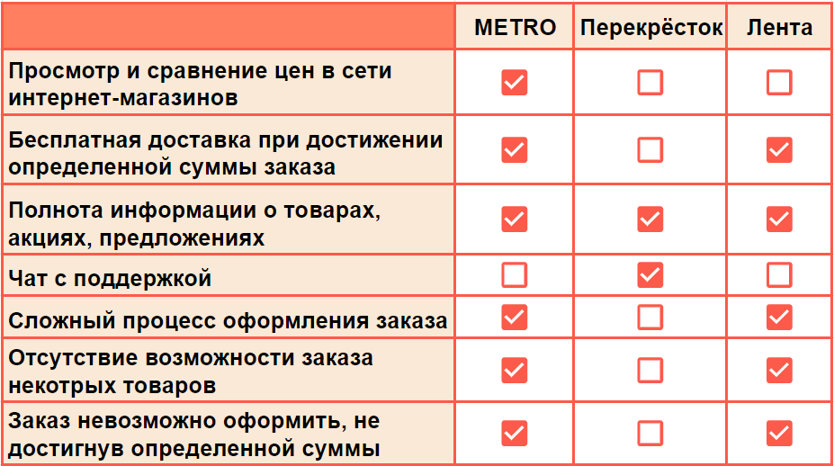
Обзор аналогов

Slide 8
Стек технологий
Backend:
JavaScript
Программная платформа Node.js
Фреймворк Express
СУБД PostgreSQL

Slide 9
Стек технологий
Frontend:
HTML
CSS
JavaScript
Фреймворк React

Slide 10
Группы пользователей
Неавторизованный пользователь
Авторизованный пользователь
Администратор
Курьер

Slide 11
1. Оформление заказа

Slide 12
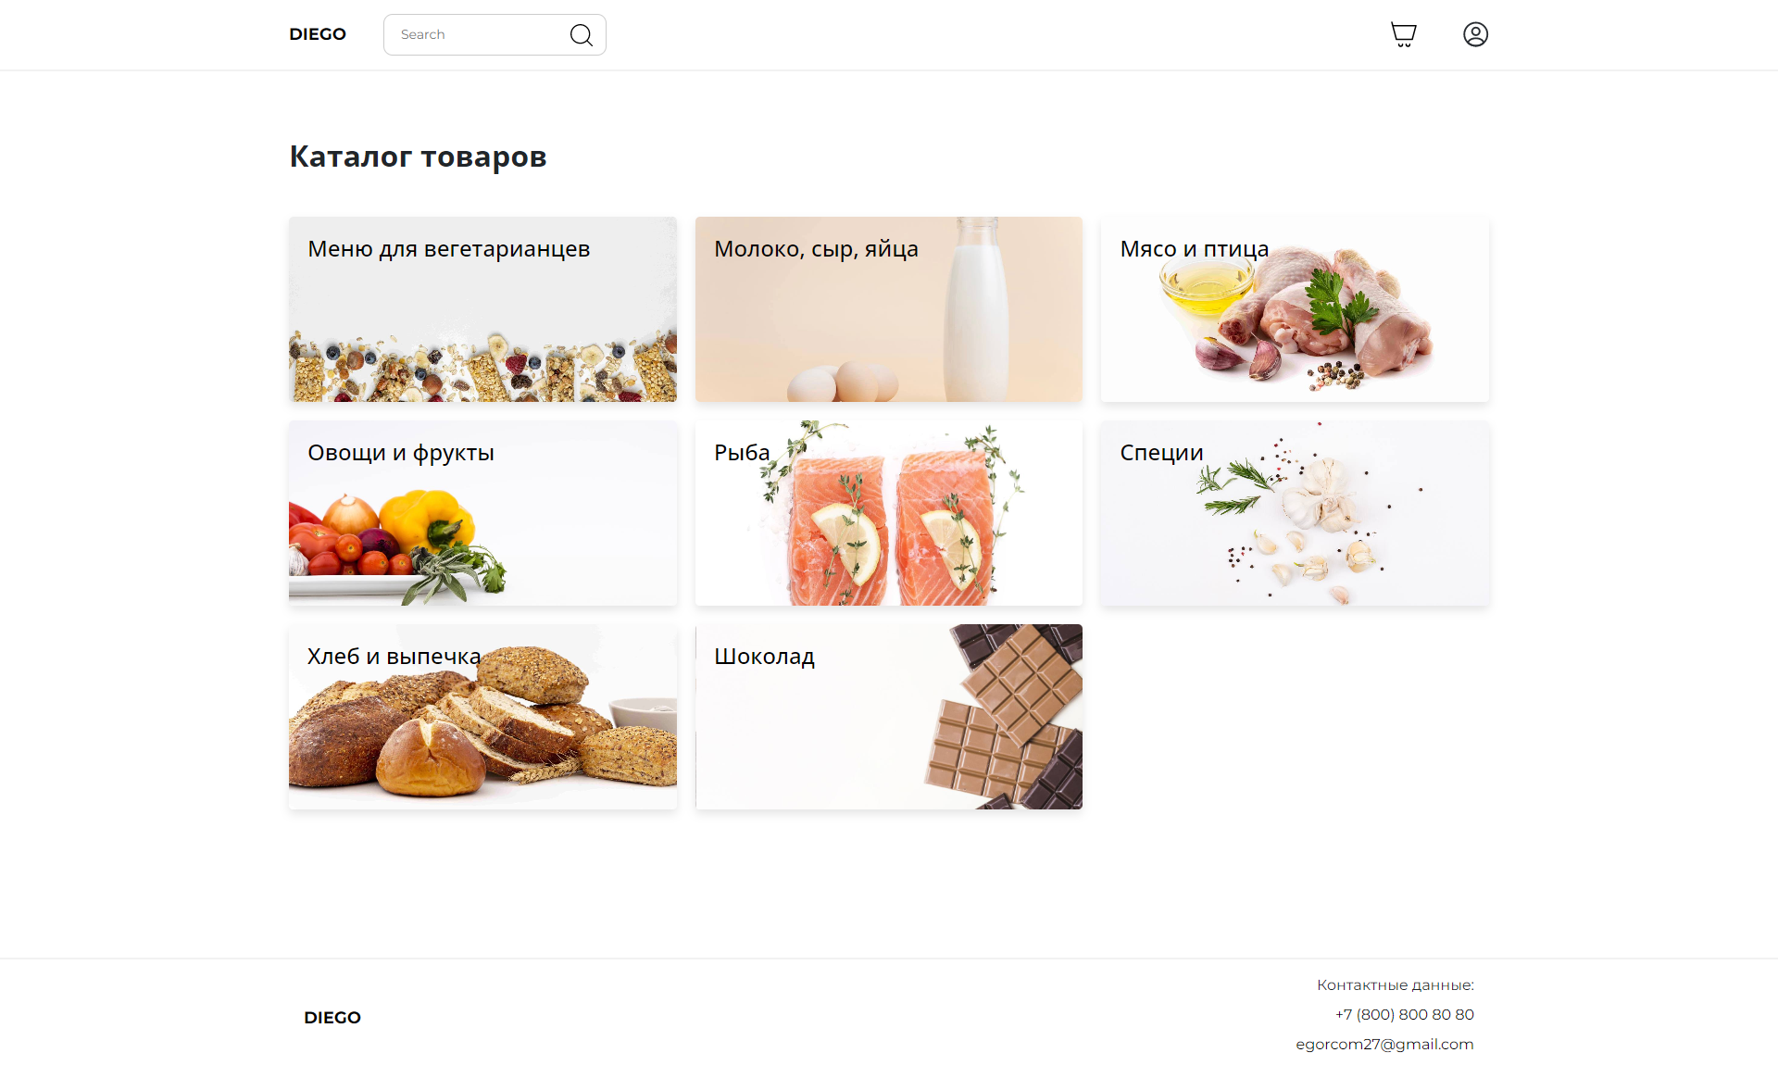

Slide 13
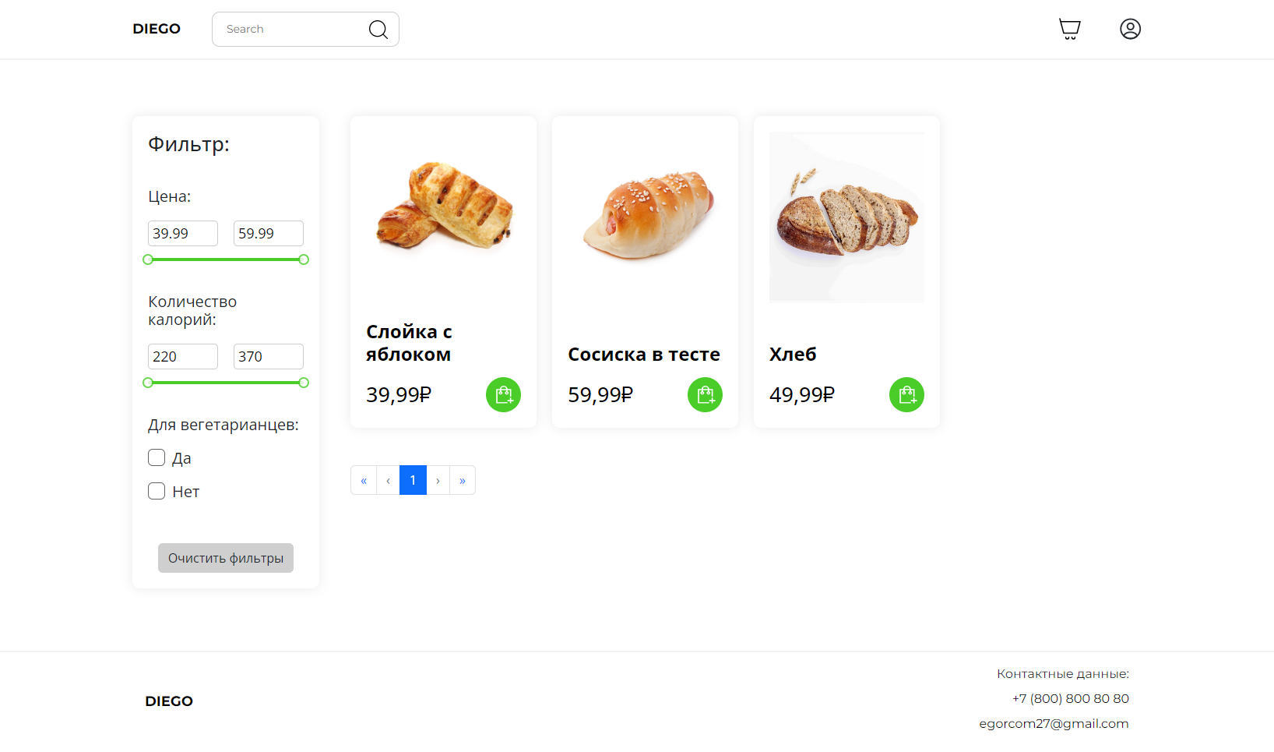

Slide 14
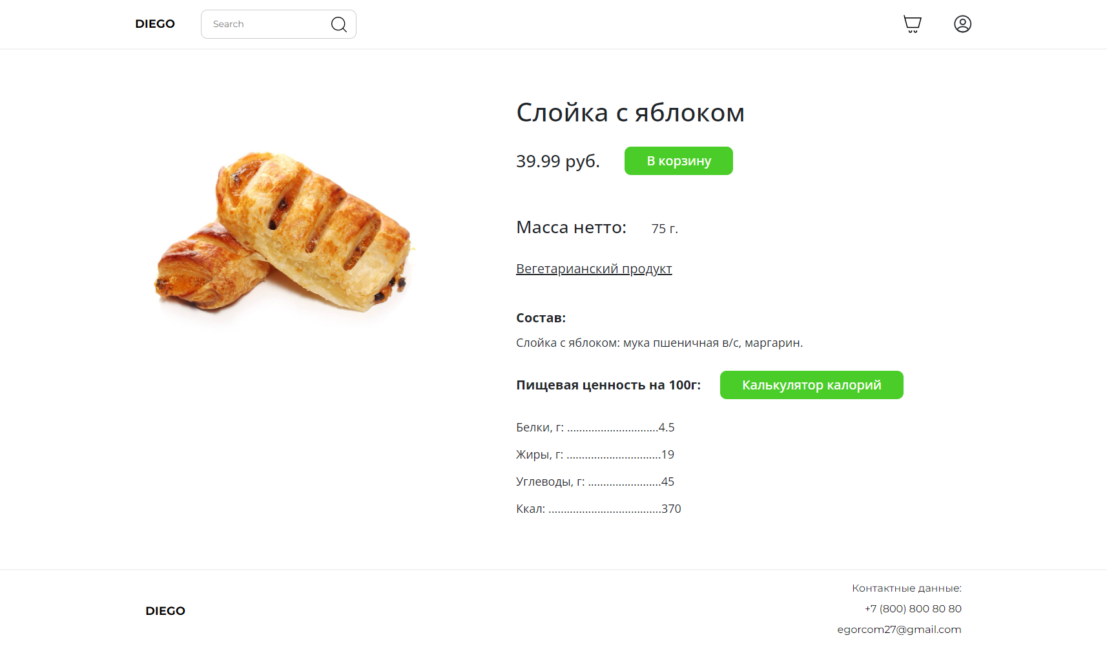
2
1

Slide 15
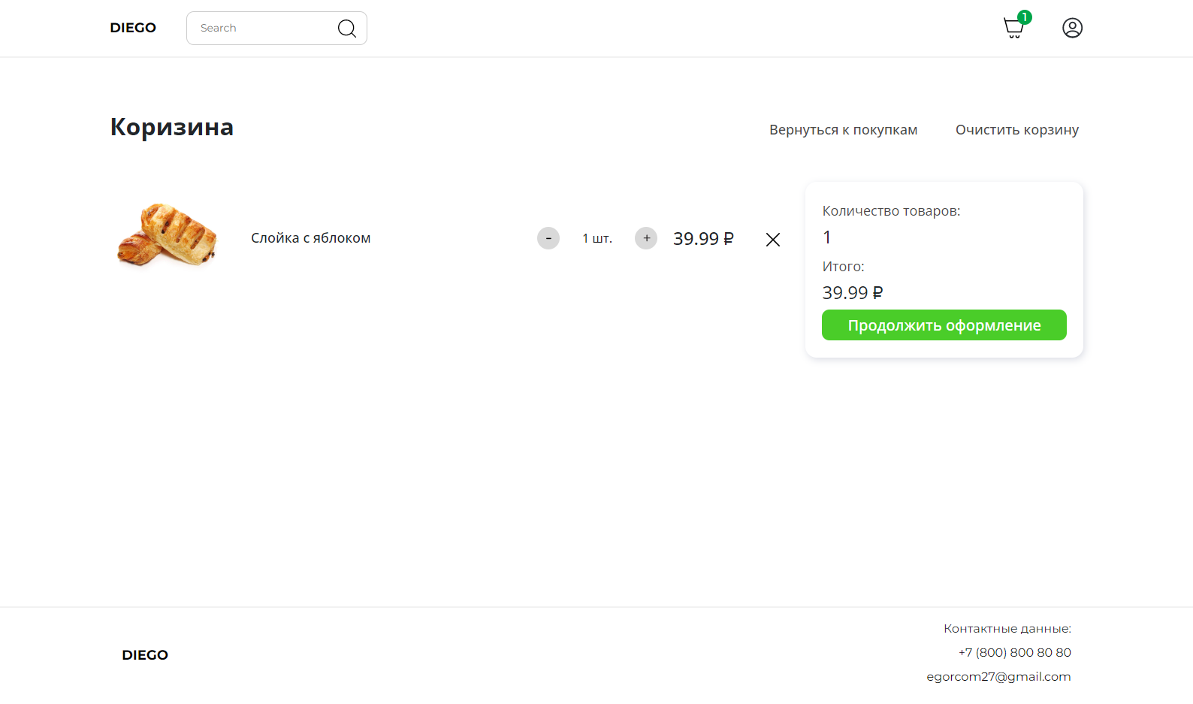

Slide 16
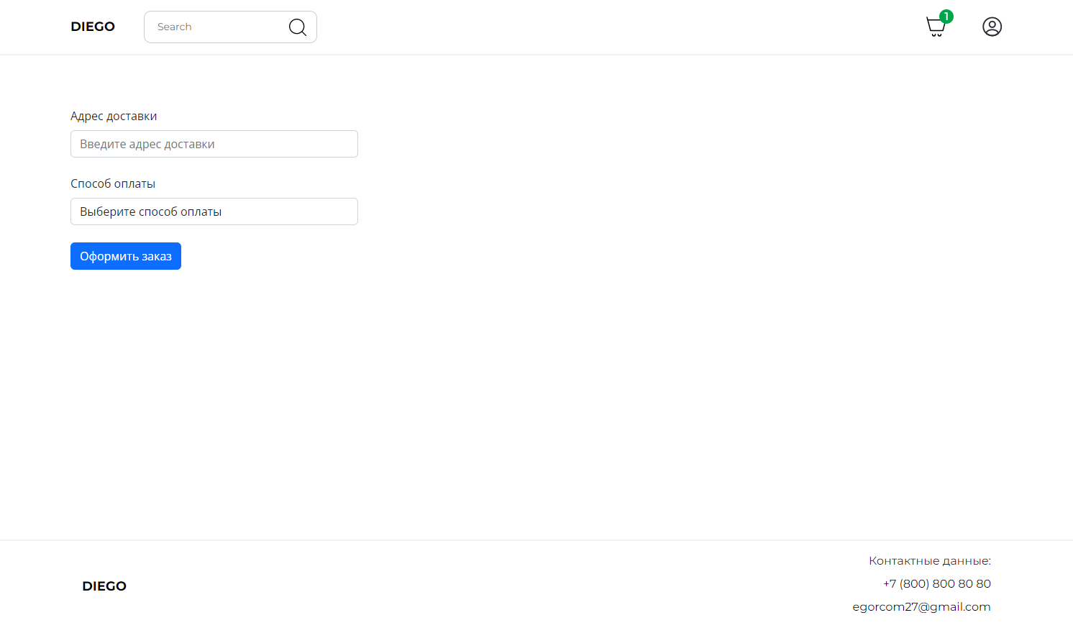

Slide 17
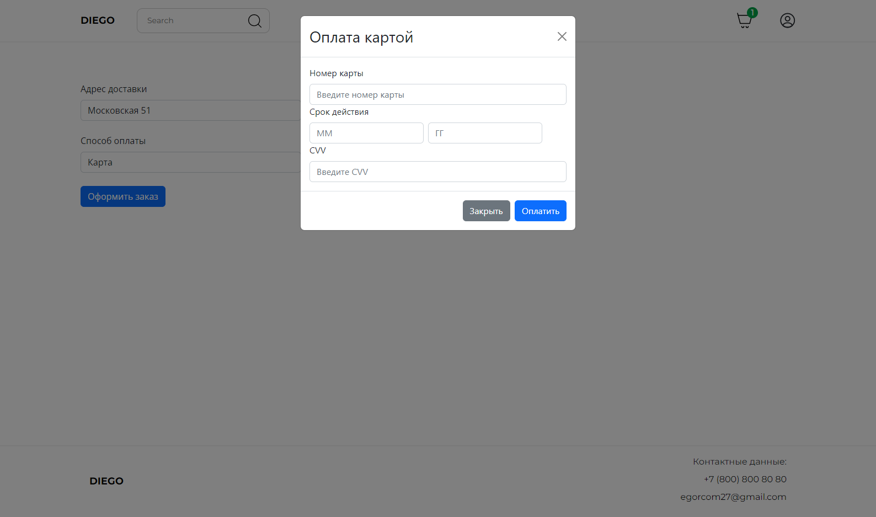

Slide 18
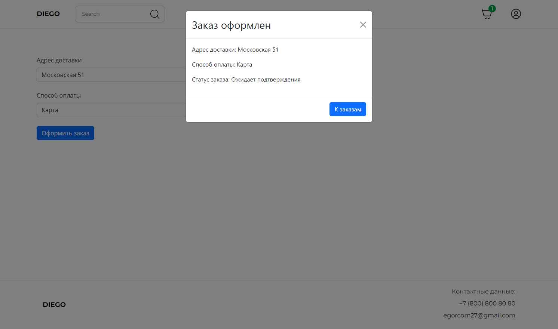

Slide 19
2. Калькулятор калорий

Slide 21
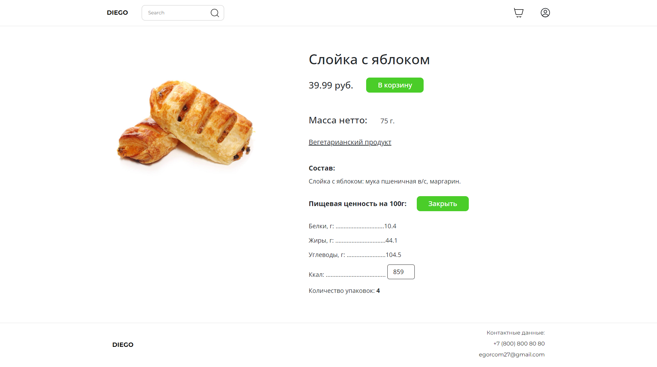

Slide 22
3. Продукты питания для вегетарианцев

Slide 24
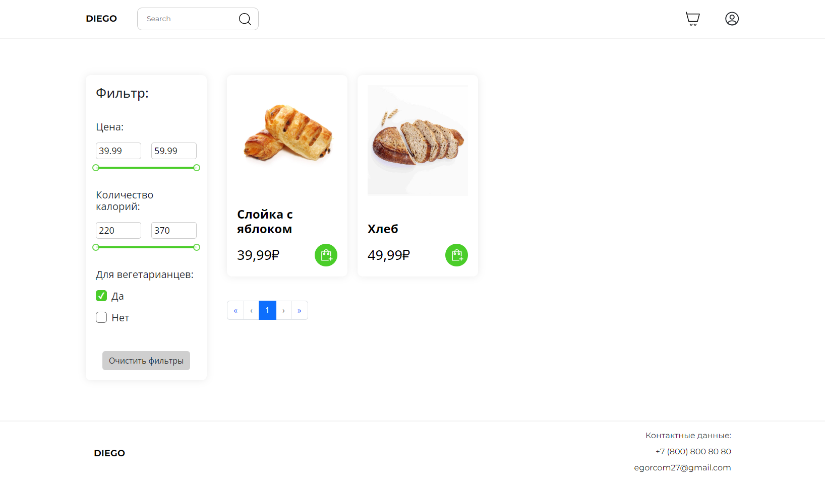

Slide 26
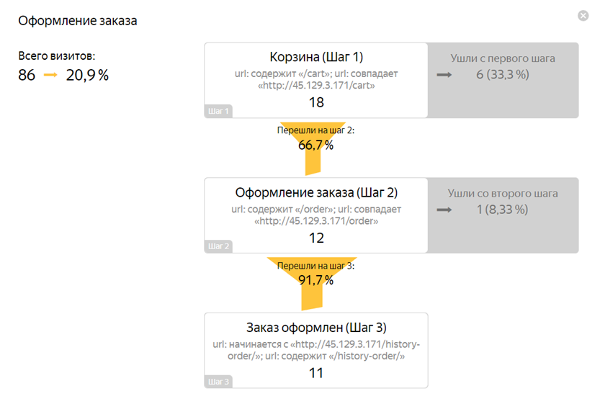
Продуктовая воронка

Slide 27
Тестирование
UI-тестирование
Дымовое тестирование
Usability-тестирование
Unit-тесты

Slide 28
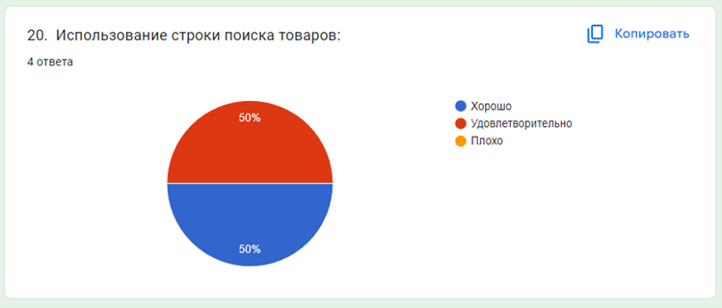
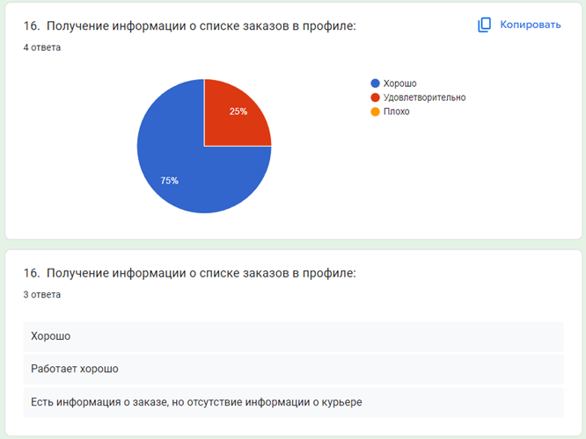
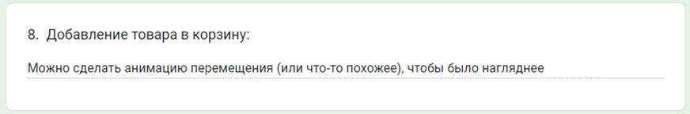
Usability-тестирование

Slide 29
Заключение
Разработана функциональность доставки заказов пользователям сайта по указанным адресам
Реализована возможность расчета числа упаковок товара на основании количества калорий

Slide 30
Заключение
Разработана возможность реализация продажи товаров для людей с системой питания, исключающей определенные типы пищи

Slide 31

Продовольственный онлайн-супермаркет с доставкой на дом
GitHub
Выполнили студенты 3 курса ФКН ИТУ: Кирин Е.А., Бесхмельницына Д.Ю.

